Slide 1
Mediální analýza
Třetí dávka očkování
(tradiční a sociální média)
20. 9. 2021 – 10. 11. 2021

Slide 2
Celkové shrnutí výsledků
Přeočkování třetí dávkou proti onemocnění Covid-19 začalo v Česku 20. září, což média zařadila mezi stěžejní body svého zpravodajství. Od tohoto dne až do 10. listopadu bylo ve vybraných tradičních médiích (viz metodika) o třetí posilovací dávce uveřejněno více než 1 500 příspěvků. Jejich mediální dopad 3 937 GRP ukazuje, že každý obyvatel Česka starší 15 let si mohl přečíst, vyslechnout či zhlédnout 39 příspěvků na toto téma. Povědomí o posilující dávce tedy média zvyšovala velmi výrazně.
To se také projevilo v debatách v sociálních médiích, kde téma 3. dávky rezonovalo napříč všemi diskusemi o Covidu - 19 a bylo často podněcováno právě redakčními články z médií. Celkem bylo zachyceno necelých 10 tisíc příspěvků v sociálních médiích na toto téma. Jejich celkový odhadovaný dosah je 9 miliónů zobrazení.
Téměř třetina redakčního obsahu tradičních médií (zpráv, komentářů, diskusí či reportáží) vyjadřovala pozitivní stanovisko k podávání třetí dávky či nesla informace o jejím přínosu. Nejčastěji se tak dělo z úst ministra zdravotnictví Adama Vojtěcha. Často také zaznívala podporující slova předsedy České vakcinologické společnosti Romana Chlíbka. Nejvíce příspěvků bylo věnováno Andreji Babišovi, který si nechal třetí dávku aplikovat, a stal se tak pro média jakýmsi symbolem, jenž byl zmiňován jako příklad již podstoupeného přeočkování. Třetí dávku podpořila mj. i silná témata, kterými byly schválení podávání třetích dávek vakcíny proti Covidu-19 od firem Pfizer/BioNTech Evropskou agenturou pro léčivé přípravky (EMA), údajně úspěšný boj s pandemií v Izraeli díky třetí dávce či zprávy z nemocnic a apely odborníků k přeočkování.
Naproti tomu postoj odmítavý až kritický či ambivalentní a nejednoznačný, byl zastoupen v nepoměrně menším množství mediálního obsahu. Zamítavé stanovisko obsahovalo 33 (tedy 2 %) příspěvků a ambivalenci 11 (tedy 1 %). Největší prostor se dostal vedoucí pražské laboratoře Synlab Anabele Čížkové, která vyzývala k opatrnosti s podáváním třetí dávky. Zcela odmítavý postoj projevilo šest osobností. Vždy se tak dělo na webu parlamentnilisty.cz.
V sociálních médiích byla názorová skladba zcela opačná – převažovaly negativní stanoviska diskutujících vůči očkování (44 % příspěvků), naopak pozitivních výroků vůči třetí dávce bylo pouze 13 %. 7 % reakcí bylo ambivalentních – nejčastěji šlo o autory, kteří absolvovali 2 dávky, s tou 3. však váhají, či jsou proti její plošné aplikaci. Z celkových 20 % diskutujících, kteří jsou očkováni, tak celá třetina zvažuje, že posilující dávku nepodstoupí.
S třetí dávkou byla v médiích spojována především vakcína od společností Pfizer/BioNTech. Měla dvakrát vyšší medializaci než ta od firmy Moderna. Ta byla navíc až na několik výjimek téměř výhradně zmiňována současně s vakcínou Pfizer.

Slide 3
TRADIČNÍ MÉDIA

Slide 4

Vývoj medializace
Začalo očkování třetí dávkou
EMA schválila třetí dávku vakcín od firem Pfizer/Biontech
A. Babiš dostal třetí dávku vakcíny
EMA schválila třetí dávku od Moderny
Třetí dávka Moderny se očkuje jen poloviční dávkou
Schváleno přeočkování po šesti měsících

Slide 5

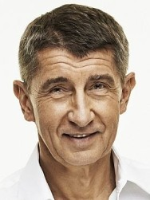
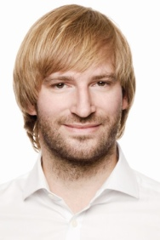
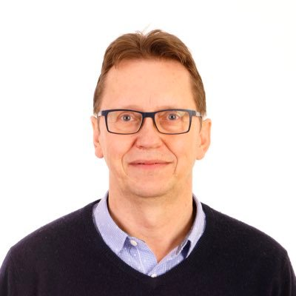
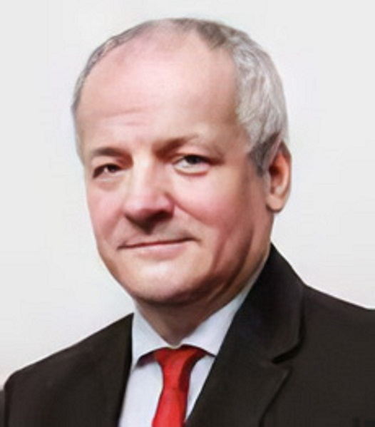
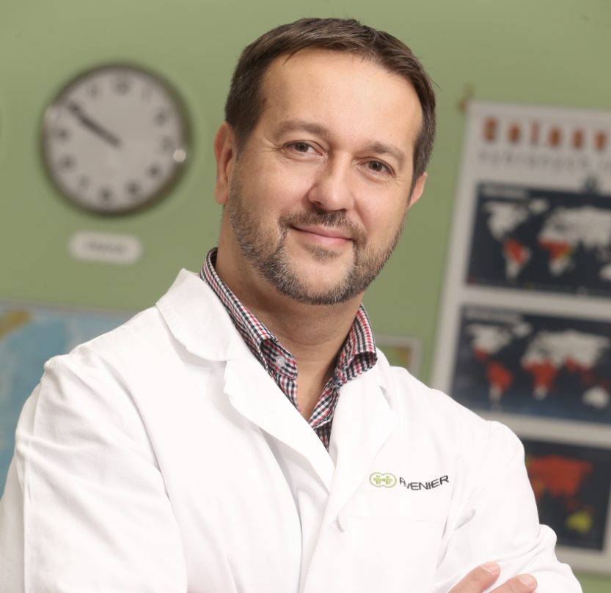
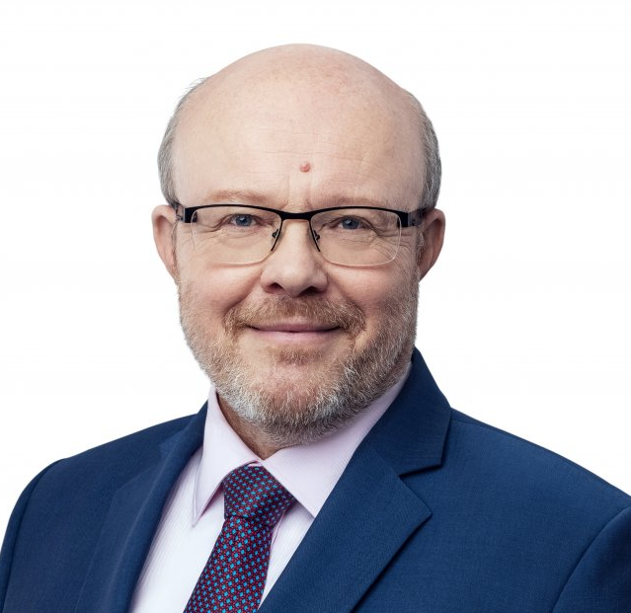
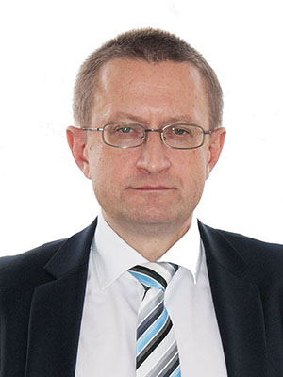
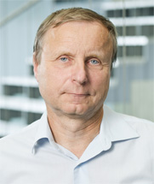
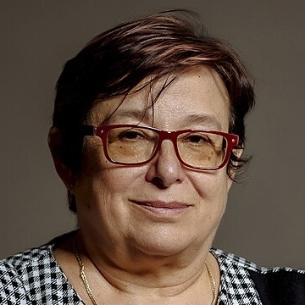
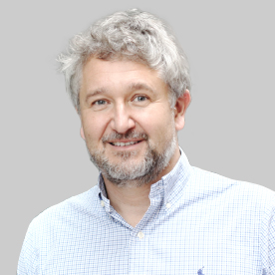
Tváře třetí dávky očkování
blesk.cz
zpravy.iDNES.cz
seznamzpravy.cz
parlamentnilisty.cz
lidovky.cz
novinky.cz
Prima
cnn.iprima.cz
zpravy.iDNES.cz
blesk.cz
TV Nova
denik.cz
ČT 1
Mladá fronta DNES
Prima
ČT 1
aktualne.cz
denik.cz
blesk.cz
seznamzpravy.cz
zpravy.iDNES.cz
TV Nova
zpravy.iDNES.cz
Prima
ČT 1
TV Nova
cnn.iprima.cz
parlamentnilisty.cz
lidovky.cz
ČRo Radiožurnál
seznamzpravy.cz
denik.cz
zpravy.iDNES.cz
lidovky.cz
parlamentnilisty.cz
cnn.iprima.cz
irozhlas.cz
tyden.cz
TV Nova
seznamzpravy.cz
parlamentnilisty.cz
lidovky.cz
ČT 1
ČRo Radiožurnál
Lidové noviny
iHNed.cz
zpravy.iDNES.cz
lidovky.cz
parlamentnilisty.cz
seznamzpravy.cz
ČRo Radiožurnál
tn.cz
irozhlas.cz
ČT 24
zpravy.iDNES.cz
parlamentnilisty.cz
seznamzpravy.cz
ahaonline.cz
lidovky.cz
ČRo Radiožurnál
ct24.cz
Lidové noviny
blesk.cz
aktualne.cz
denik.cz
Mladá fronta DNES
seznamzpravy.cz
Právo
novinky.cz
tn.cz
Prima
lidovky.cz
cnn.iprima.cz
tn.cz
ČRo Radiožurnál
Mladá fronta DNES
Lidové noviny
TOP média dle GRP

Slide 6

Názory a postoje hlavních osobností
Andrej Babiš
předseda vlády
100
příspěvků
Adam Vojtěch
ministr zdravotnictví
89
příspěvků
Roman Chlíbek
předseda České vakcinologické společnosti
37
příspěvků
Andrej Babiš se stal pomyslným symbolem očkování třetí dávkou díky velmi vysokému zájmu médií o jeho přeočkování. To bylo zmiňováno v řadě příspěvků i několik dní po aplikaci. Sám ale také apeloval na lidi, aby se nechali očkovat a nebáli se. Například v Press klubu Frekvence 1, kde sám na sobě demonstroval, že vakcíny se není třeba bát.
Adam Vojtěch vystupoval v druhém nejvyšším počtu příspěvků. Byl však nejvýraznější osobností, která přímo apelovala na získání posilující dávky u rizikových skupin. Kromě řady zpravodajských relacích tak učinil i v rozhovoru pro Radiožurnál. Ministr také okamžitě konal v otázce zkrácení intervalu pro přeočkování. Podával veřejnosti i praktické informace.
Roman Chlíbek patřil k jasným zastáncům vakcíny pro lidi nad 60 let, rizikovým skupinám i těm, kteří využili jednodávkovou či vektorovou vakcínu. Ujišťoval, že reakce na třetí dávku jsou mírnější než na předchozí dvě. Začátkem října v pořadu Interview ČT24 označil přeočkování třetí dávkou za zásadní. Stejně hovořil o měsíc později i v pořadu Události, komentáře.
Roman Prymula
epidemiolog
28
příspěvků
Rastislav Maďar
epidemiolog
16
příspěvků
Vlastimil Válek
kandidát na ministra zdravotnictví
16
příspěvků
Roman Prymula také souhlasil s tím, že třetí dávka je potřebná u seniorů a zdravotníků. Na starší ročníky také přímo apeloval. U ostatních by s posilovací dávkou zprvu nepospíchal, ačkoliv připustil, že se bude zřejmě v průběhu času týkat všech. Stavy v nemocnicích dle něho ukazují, že imunita klesá, přeočkování tedy nakonec doporučil všem.
Rastislav Maďar varoval, že u nejvíce zranitelných skupin se začíná projevovat vyčerpání ochranného efektu vakcinace. Vysvětlil, že po aktivaci buněčné imunity je potřeba ji posílit tzv. booster dávkou. Apeloval na seniory a rizikové osoby, aby se třetí dávkou neotáleli. Je však vhodná pro všechny, kteří onemocnění neprodělali, dodává.
Vlastimil Válek se profiloval jako jasný zastánce třetí dávky očkování. Klíčová je podle něj v domovech pro seniory. Apeloval na to mj. v Otázkách Václava Moravce koncem října. Klíčový dle něj bude i důraz na třetí dávku u lidí nad padesát let.

Slide 7
Názory a postoje hlavních osobností
Pavla Svrčinová
hlavní hygienička
16
příspěvků
Petr Smejkal
hlavní epidemiolog IKEM
16
příspěvků
Pavla Svrčinová vyjadřovala názor, že očkování je nejlepší prevence proti nemoci a mluvila o tom, že je potřeba lidi motivovat k přeočkování. I ona zmiňovala rizikové skupiny. V říjnu řekla, že na úrovni Evropského společenství se diskutuje, že za plně chráněné budou považovaní lidé po třetí dávce.
Petr Smejkal rovněž vyjadřoval víru ve třetí dávku očkování. Třetí dávka je podle něj jedním ze základních bodů boje proti epidemii. Jeho pozici dokládá i fakt, že byl hostem v rozhovorech pro CNN Prima News, ČT 1, ČT 24 i ČRo Radiožurnál.
Ladislav Dušek
ředitel ÚZIS
15
příspěvků
Václav Hořejší
imunolog
13
příspěvků
Ladislav Dušek mluvil o tom, že ochranný efekt vakcinace v populaci 65+ klesá a tudíž je posilující dávka na místě. Apeloval tedy na seniory, aby se třetí dávce nevyhýbali. Očkování označil za jedinou jistou cestu, jak porazit pandemii.
Václav Hořejší považuje očkování za zásadní a třetí dávku doporučuje. Jde podle něj o pojistku proti tomu, že účinnost postupně slábne. Neškodilo by prý, kdyby starší ročníky před aplikací třetí dávky navštívily svého praktického lékaře. V každoročním očkování problém nevidí. Zmínil také možný přínos kombinace různých vakcín.

Slide 8
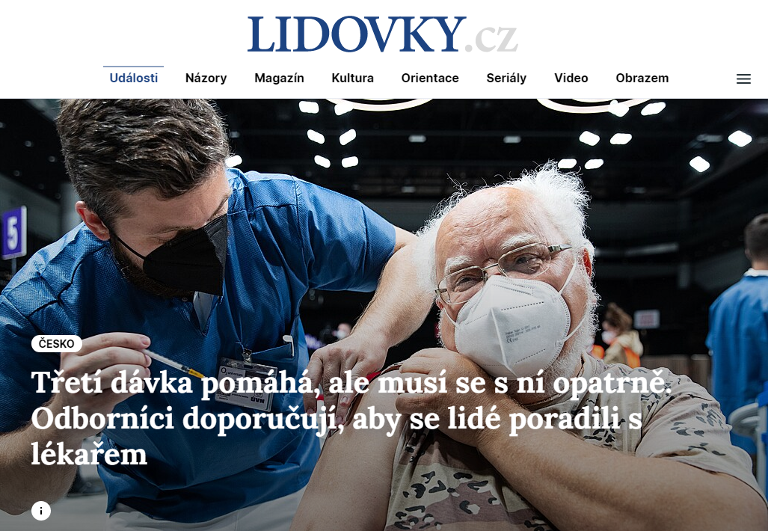

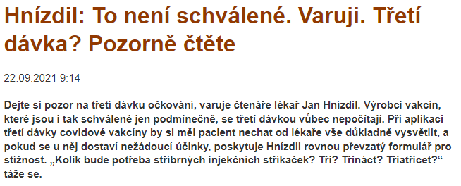
Kritické a ambivalentní postoje
Z pěti ambivalentních/nejednoznačných názorů byly dva uveřejněny na webu lidovky.cz a po jednom v Právu, LN a na webu novinky.cz. Šéfka pražské laboratoře Synlab Anabela Čížková pro Lidové noviny (plus 2x lidovky.cz) uvedla, že třetí dávka pomáhá, ale musí se k ní přistupovat opatrně. Smrtící úder viru ale prý posilující dávka neuštědří, udrží však protilátky déle v těle. Lékař Martin Balík doporučuje třetí dávku lidem starším 65 let, ale ne mladším (novinky.cz, Právo). Imunoložka Jiřina Bartůňková prohlásila, že očkování může být klíčem, ale imunologický rozum říká, že má-li někdo vysokou hladinu protilátek, tak třetí dávku nijak urgentně nepotřebuje (LN, lidovky.cz).
Veškerá kritická slova a postoje byly prezentovány na webu parlamentnilisty.cz. Imunoložka Zuzana Krátká tvrdí, že nekonečný sled očkování není řešením a organismus nic nového nenaučí. Roman Šmucler řekl, že třetí dávka pro mladé nemá smysl, u některých velmi těžkých pacientů moc nepomohla a medicínsky nedává smysl. Slovenský politik Robert Fico nevěří očkování, protože už se mluví o třetí i čtvrté dávce. Podle Lukáše Pollerta o bezinfekčnosti po očkování nemůže být řeč. Předseda ČLK ve Zlíně Jaromír Bernátek odmítá nejen třetí dávku, vakcína proti covidu-19 je podle něj i šitá horkou jehlou, nevyzkoušená a výrobci za ni nenesou zodpovědnost. Lékař Jan Hnízdil před třetí dávkou varoval ve svém obsáhlém článku. Tvrdil, že je tzv. „off label“, zodpovědnost nese čistě lékař a aplikace třetí dávky neodpovídá závaznému vakcinačnímu schématu.

Slide 9



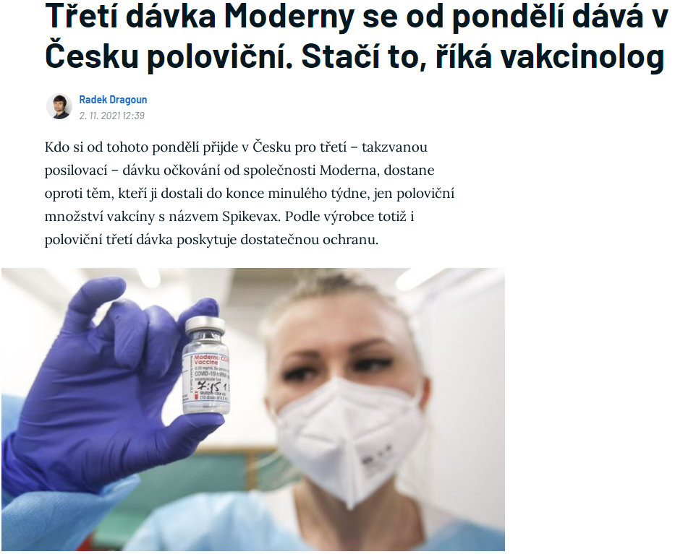
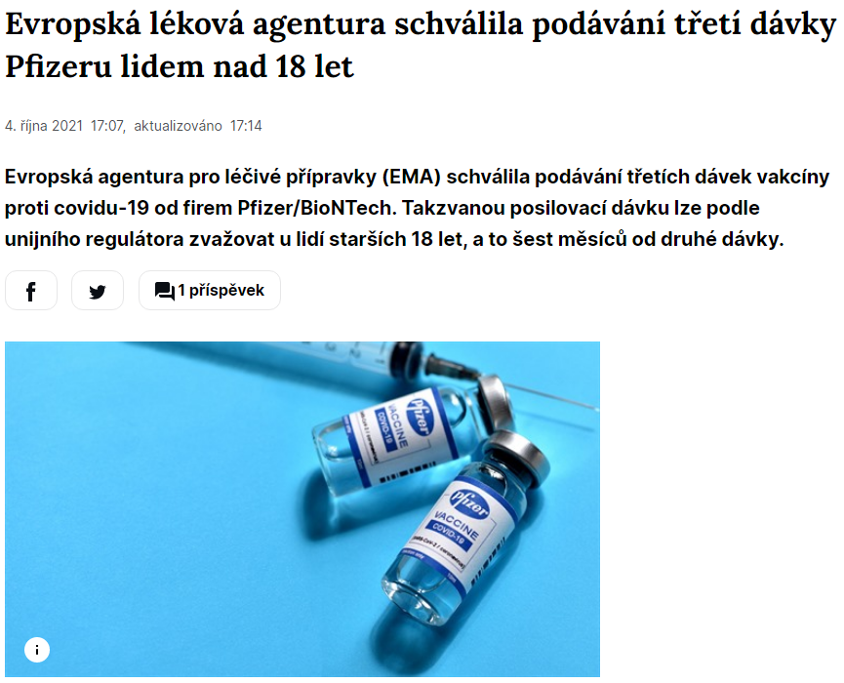
Vakcíny spojované se třetí dávkou
V souvislosti s aplikací třetí dávky se v médiích mnohem častěji mluvilo o té od společností Pzifer/BioNTech než od Moderny. Prvně jmenována měla téměř dvakrát vyšší medializaci. Až na několik výjimek navíc Moderna figurovala v textu vždy se svým konkurentem. Typicky se jednalo o zmínky, že vakcíny od zmíněných firem jsou schválené pro aplikaci třetí dávky. U Pfizeru/BioNTech navýšil publicitu i fakt, že si ji nechal aplikovat premiér Andrej Babiš. Počátkem října se psalo, že Evropská agentura pro léčivé přípravky schválila podávání třetích dávek proticovidové vakcíny od firmy Pfizer/BioNTech osobám starším 18 let. Později tentýž měsíc například média psala o studii, podle které třetí dávka od Pfizeru zvyšuje ochranu na 95,6 procenta.

Slide 10
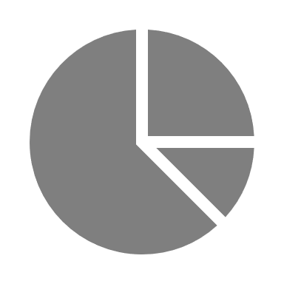



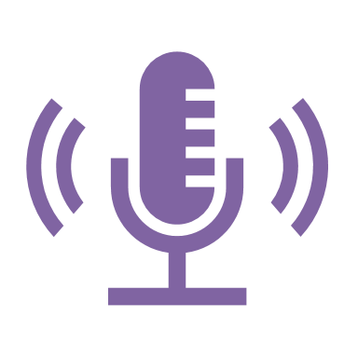


Skupiny médií
653
Zpravodajské deníky a weby
328
Veřejnoprávní TVR a weby
304
Komerční TVR a jejich weby
148
Dezinformační weby
91
Bulvární weby a deníky
1 524
CELKEM

Slide 11
SOCIÁLNÍ MÉDIA

Slide 12



Vývoj debat v sociálních médiích
9 934
Příspěvků v diskuzích
< 9 mil.
Pravděpodobný celkový dosah příspěvků
Téma třetí dávky očkování se v sociálních médiích médiích prolíná napříč všemi debatami o COVID-19. Celkově se od spuštění očkování třetí dávkou objevilo téměř 10 tisíc zmínek o této posilující dávce.
Diskuse o třetí dávce narostly především se spuštěním aplikace posilující dávky koncem září, a následně začátkem listopadu, kdy epidemie v ČR nabrala na intenzitě a zároveň pojišťovny přestaly hradit testy pro neočkované. V této souvislosti se debaty o očkování a jeho roli při zpřísňování opatření celkově zintenzivnily. Třetí dávka byla jejich nedílnou součástí.
V průběhu sledovaného období spolu s přibývajícím počtem plně očkovaných také přibývalo diskutujících, kteří sdíleli své osobní zkušenosti s aplikací posilovací dávky, případně zkušenosti z jejich blízkého či vzdálenějšího okolí. Právě konkrétní zkušenosti se 3. dávkou byly v debatách velice často používány jako argument proč se ne/nechat očkovat.
Nejvíce téma 3. dávky očkování rezonovalo v diskusích na Facebooku, kde se objevily dvě třetiny všech příspěvků, a v diskusních sekcích zpravodajských webů (26 % zmínek). Twitter se na publicitě tématu podílel necelými 5 %, fóra 3 %.
66 %
Příspěvků publikováno na Facebooku
26 %
Příspěvků publikováno
v diskusích pod články
Začalo očkování třetí dávkou
Epidemie zrychluje, končí proplácení testů
pro neočkované

Slide 13
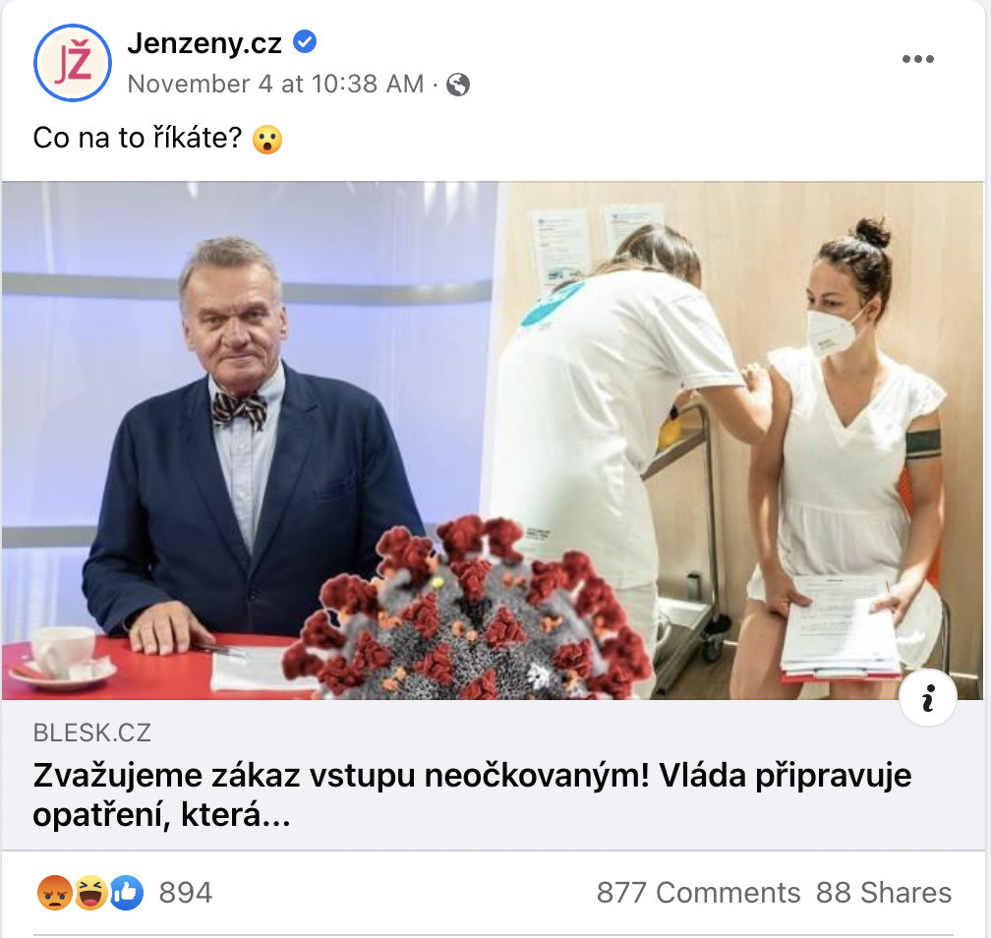
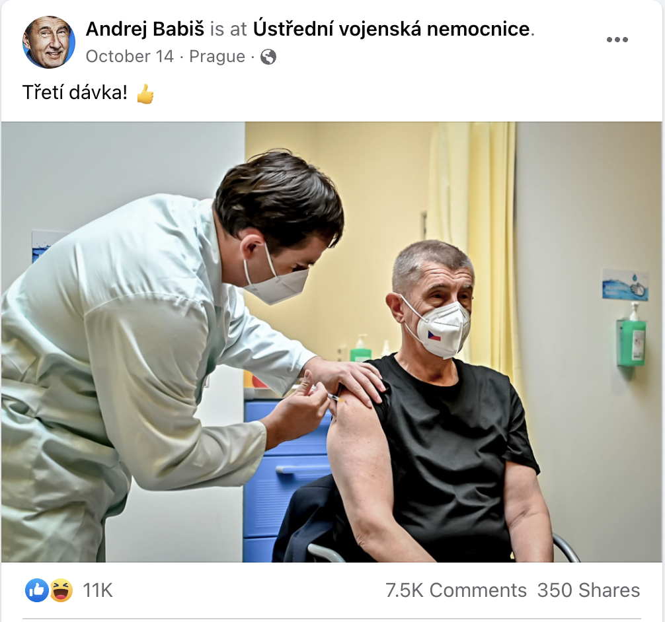
Lídři debaty
Mezi lídry debaty bychom očekávali politické osobnosti v čele se zástupci vlády a klíčových institucí (tak, jak tomu bylo v redakčních médiích). Z dat ale vyplývá, že například Andrej Babiš svými příspěvky debatu o 3. dávce očkování příliš nevyvolával – záběry z jeho vlastní vakcinace sice na Facebooku úspěch přinesly, nicméně větší množství příspěvků (a jeho publikum) se 3. dávce nevěnovalo. Ministr zdravotnictví Adam Vojtěch publikoval dva tweety zaměřené na 3. dávku s nevelkým dosahem, samotné ministerstvo potom pouze 3 tweety a stejný počet Facebookových příspěvků. Velkou odezvu však tyto příspěvky nepřinášely.
Naopak významnou diskusi vyvolal facebookový post České pirátské strany k tématu očkování. Na Twitteru zase sklidil úspěch místo ministra zdravotnictví tweet influencerky Anny Šulcové, který získal přes 2,2 tisíce reakcí.
Diskuse byly často podněcovány také sdílením aktuálních článků z online médií na vlivných Facebookových stránkách. Částečně šlo o stránky samotných redakcí, z nichž nejsilnější odezvu zaznamenaly například příspěvky blesk.cz, iDnes.cz. Redakční články sdílely ale také účty jako Bez přátel nežiju nebo TV Šalingrad (článek z webu aeronet.cz).
Čtvrtina všech zmínek k tématu 3. dávky se objevila v diskusích pod články na webech. Nejaktivnější byli čtenáři serveru aeronet.cz, kde se kumulovaly zejména hlasy odpůrců vakcinace jako takové.
Portály s největším počtem příspěvků v diskusích

Slide 14
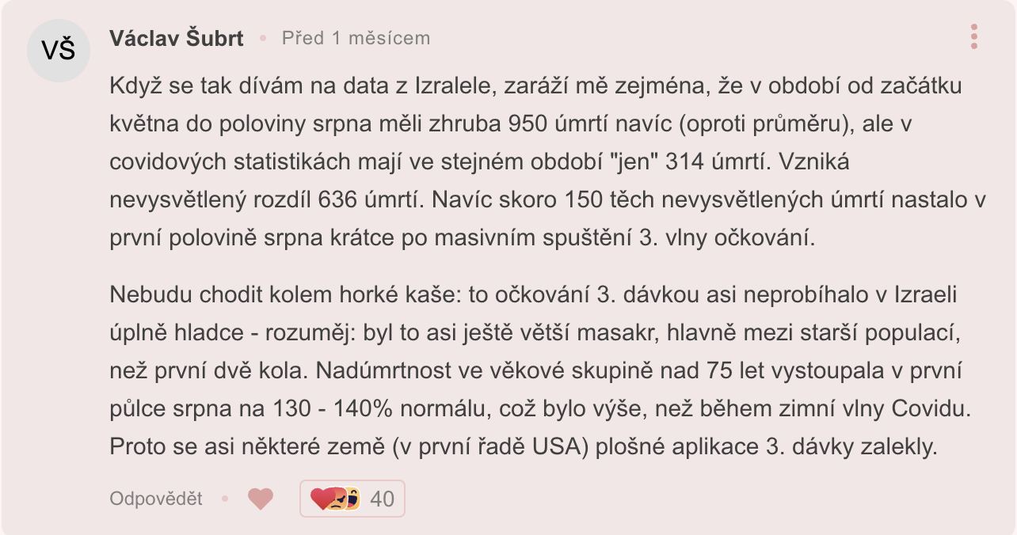
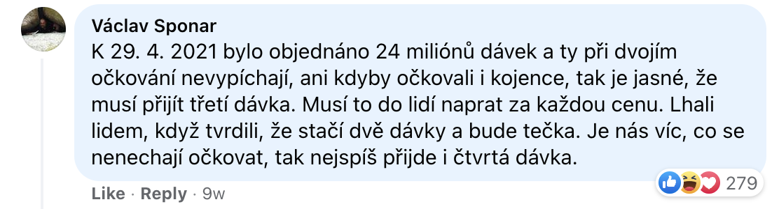
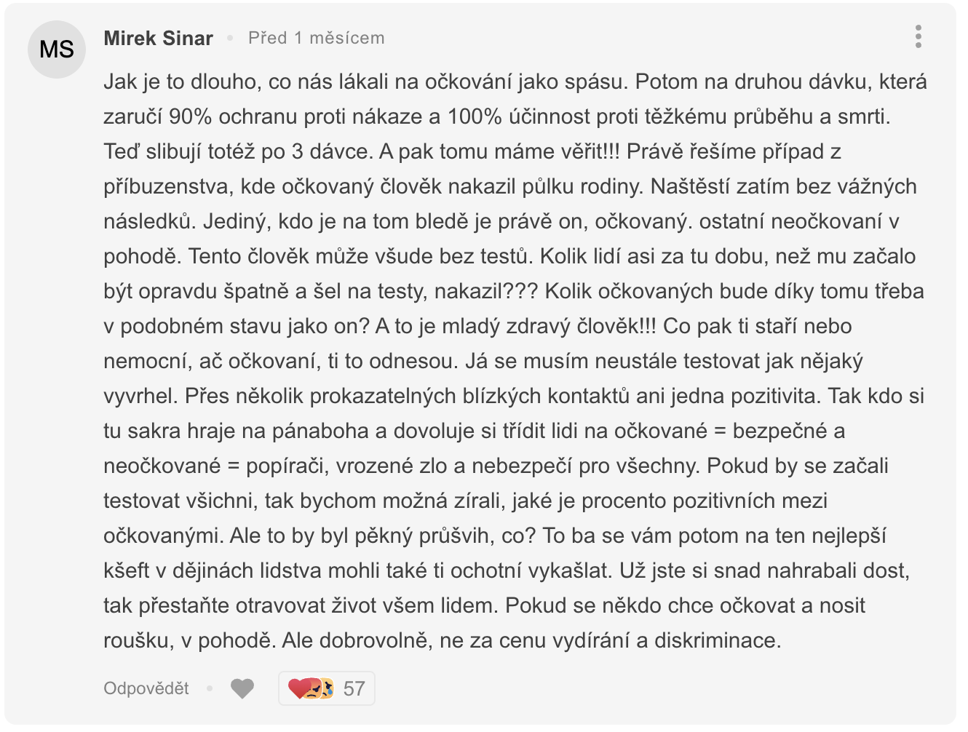
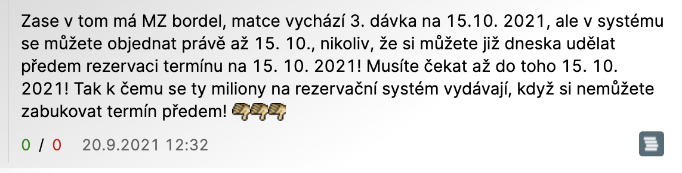
Kontroverze kolem 3. dávky
Posilující 3. dávka očkování posiluje také kontroverze v diskusích o vakcinaci. Její zavedení a zejména zintenzivňující se tlak vlády i řady odborníků na její plošnou aplikaci vyvolává v online debatách významný odpor. Přes dvě pětiny zachycených zmínek se vyjadřovaly negativně vůči očkování proti COVIDu jako takovému a existenci 3. dávky používali autoři těchto názorů jako častý argument. Další dávka nad rámec původních předpokladů podle nich dokazuje, že vláda/elity/instituce lhaly o funkčnosti vakcín. Dalším častým argumentem bylo, že na posilující dávku jsou výrazně vážnější nežádoucí reakce organismu. Tento fakt diskutující dokládali nejčastěji údajnou osobní zkušeností z okolí nebo šířením zpráv o reakcích očkovaných v jiných zemích (často posloužil článek
z aeronet.cz o vakcinaci v Münsteru).
Naproti tomu pozitivních názorů na 3. dávku bylo zachyceno jen 13 % z celkové debaty. Tyto příspěvky pocházely od očkovaných autorů, kteří deklarovali vůli jít se nechat přeočkovat nebo již sdíleli své údajně bezproblémové zkušenosti se 3. dávkou. I mezi nimi však kolovala kritika současné vlády – za chyby v systému rezervací, nedostupnost termínů pro 3. dávku apod.

Slide 15
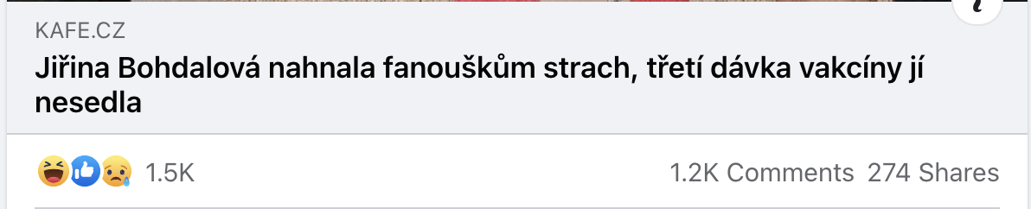
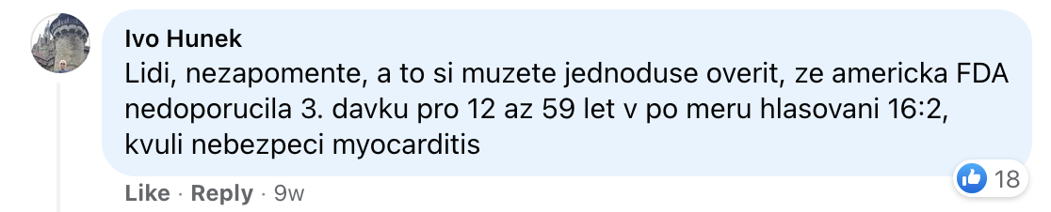
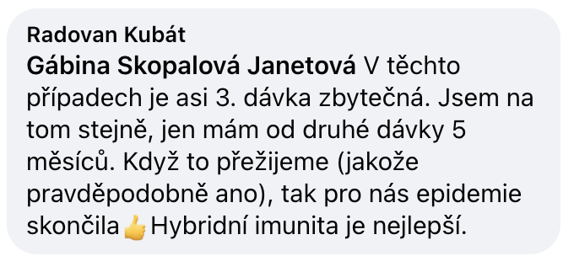
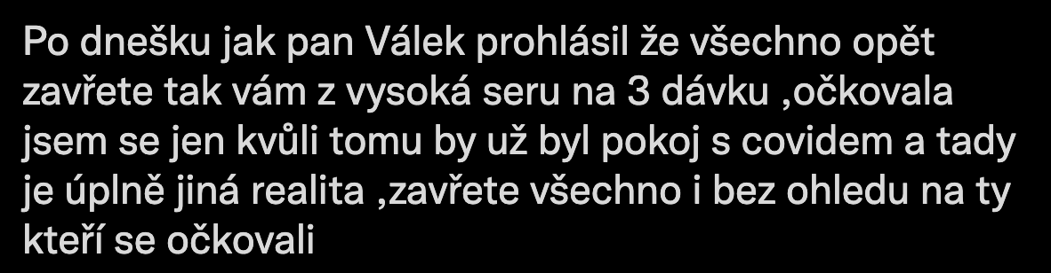
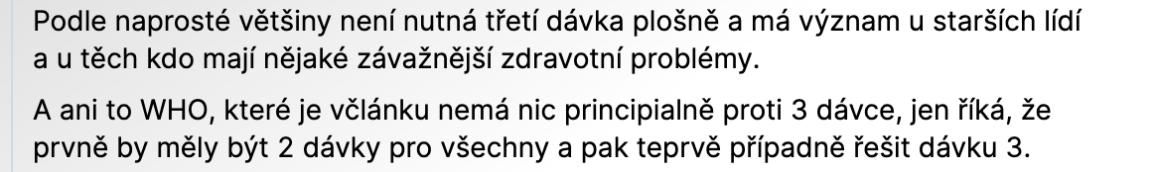
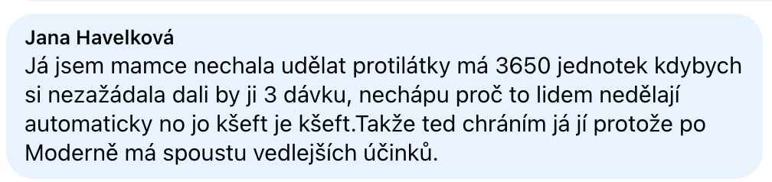
Kdo ne/půjde na třetí dávku?
Posilující dávka vyvolala také 7 % rozporuplných reakcí – většinou od těch, kteří sami očkováni jsou, nicméně se 3. dávkou pro sebe a své blízké váhají.
Z celkových 20 % diskutujících, kteří jsou očkováni, tak celá třetina zvažuje, že posilující dávku nepodstoupí. Jaké jsou jejich nejčastější argumenty?
Špatná zkušenost z předchozích dávek
(osobní či „z doslechu“)
Posilující dávka nebyla původně výrobcem koncipována
a nebyla autoritami pro plošnou vakcinaci schválena
Autority lhaly o spolehlivosti vakcíny,
3. dávka nebude poslední
Neměla by být aplikována plošně, ale pouze rizikovým skupinám a podle skutečného množství protilátek v krvi

Slide 16
Metodika – tradiční a sociální média
Tradiční média
Sociální média
Cílem analýzy bylo zmapovat prezentaci třetí dávky očkování proti onemocnění Covid-19 ve vybraných titulech v období od 20. 9. 2021 – 10. 11. 2021. Sledováno bylo vyznění příspěvku ve čtyřech kategoriích - zdali obsahuje pozitivní stanovisko či informace na podporu posilující dávky, kritiku či negativní informace proti třetí dávce, ambivalentní či nejednoznačné hodnocení a neutrální informativní příspěvky bez stanoviska.
Sledovaní byli také nositelé názorů a osobnosti, které byly se třetí dávkou spojovány, a to podle hodnotového zabarvení s ohledem na jejich vystoupení.
Analýza také srovnala mediální prezentaci vakcín, které jsou při třetí dávce aplikovány.
Vybraná média:
zpravodajské deníky a weby: lidovky.cz, novinky.cz, seznamzpravy.cz, idnes.cz, denik.cz, LN, Právo, MF Dnes, Deník N, denikn.cz, aktualne.cz, tyden.cz, E15, e15.cz, HN, hn.cz
bulvární deníky a weby: Blesk, blesk.cz, Aha!, ahanonline.cz
dezinformační weby: parlamentnilisty.cz, cz.sputniknews.com, infokuryr.cz, pravdive.eu, aeronet.cz
komerční TVR a jejich weby: TV Nova, tn.cz, Prima, cnn.iprima.cz, CNN Prima News, Seznam.cz TV, TV Barrandov, Frekvence 1, Impuls, impuls.cz, frekvence1.cz
veřejnoprávní TVR a weby: ČT 1, ČT 24, ceskatelevize.cz, ČRo Plus, Radiožurnál, irozhlas.cz
Cílem analýzy bylo zmapovat publicitu posilující dávky očkování proti onemocnění Covid-19 v českých sociálních médiích v období od 20. 9. 2021 – 10. 11. 2021, a to z hlediska dynamiky diskusí i významných zdrojů debaty a vlivných autorů.
Vyznění příspěvků bylo hodnoceno ve čtyřech kategoriích:
- negativní vůči 3. dávce i očkování proti Covidu jako takovém,
- ambivalentní (pozitivní vůči očkování jako celku, ale negativní názor na 3. dávku),
- pozitivní vůči 3.dávce,
- neutrální (bez hodnotícího stanoviska vůči 3. dávce očkování a očkování jako takovému).
Analýza vyznění příspěvků byla provedena statisticky reprezentativním vzorku dat.
V analýze sledujeme česká sociální média, která zahrnují Facebook, Twitter, Instagram, YouTube, diskuze u redakčních článků, webová fóra, recenze a blogy.

Slide 17
Kontakty
Tým klasických mediálních analýz
T: +420 732 621 344
E: ivan.vodochodsky@newtonmedia.cz
Tým analýz sociálních médií
T: +420 728 378 943
E: social@newtonmedia.eu
Newton Media, a.s.
Na Pankráci 1683/127
140 00 Praha 4

